Slide 1


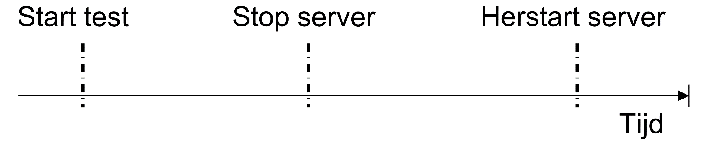
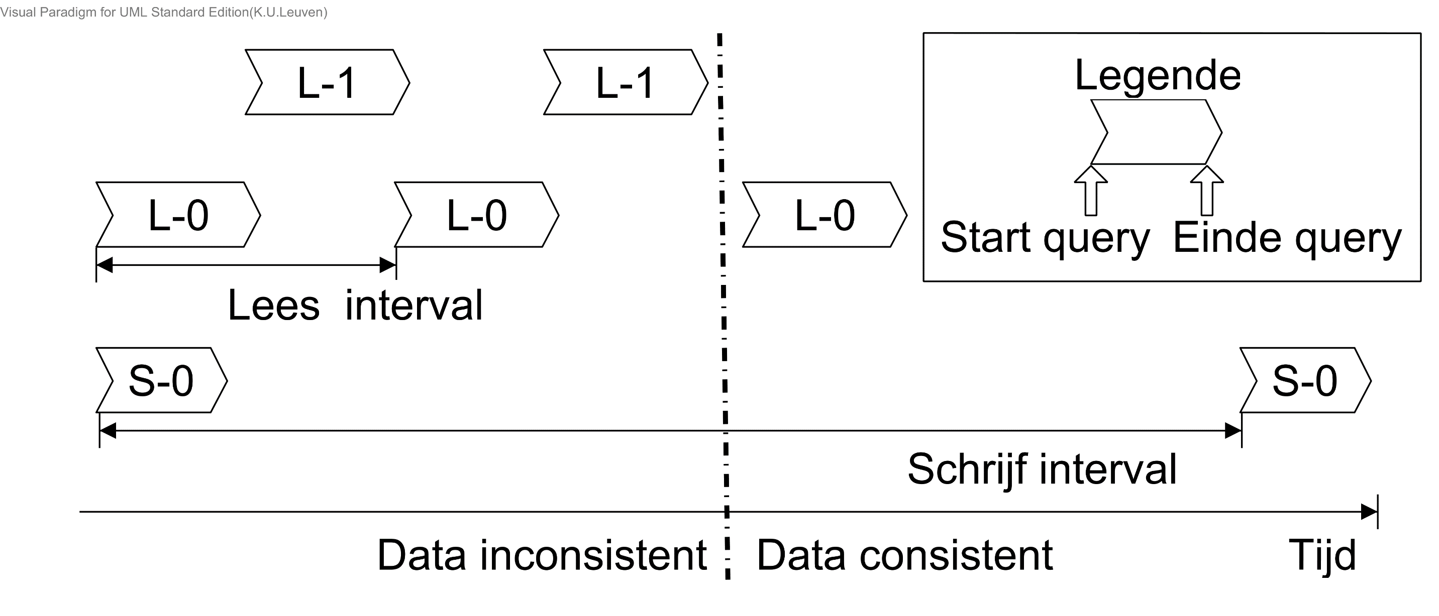
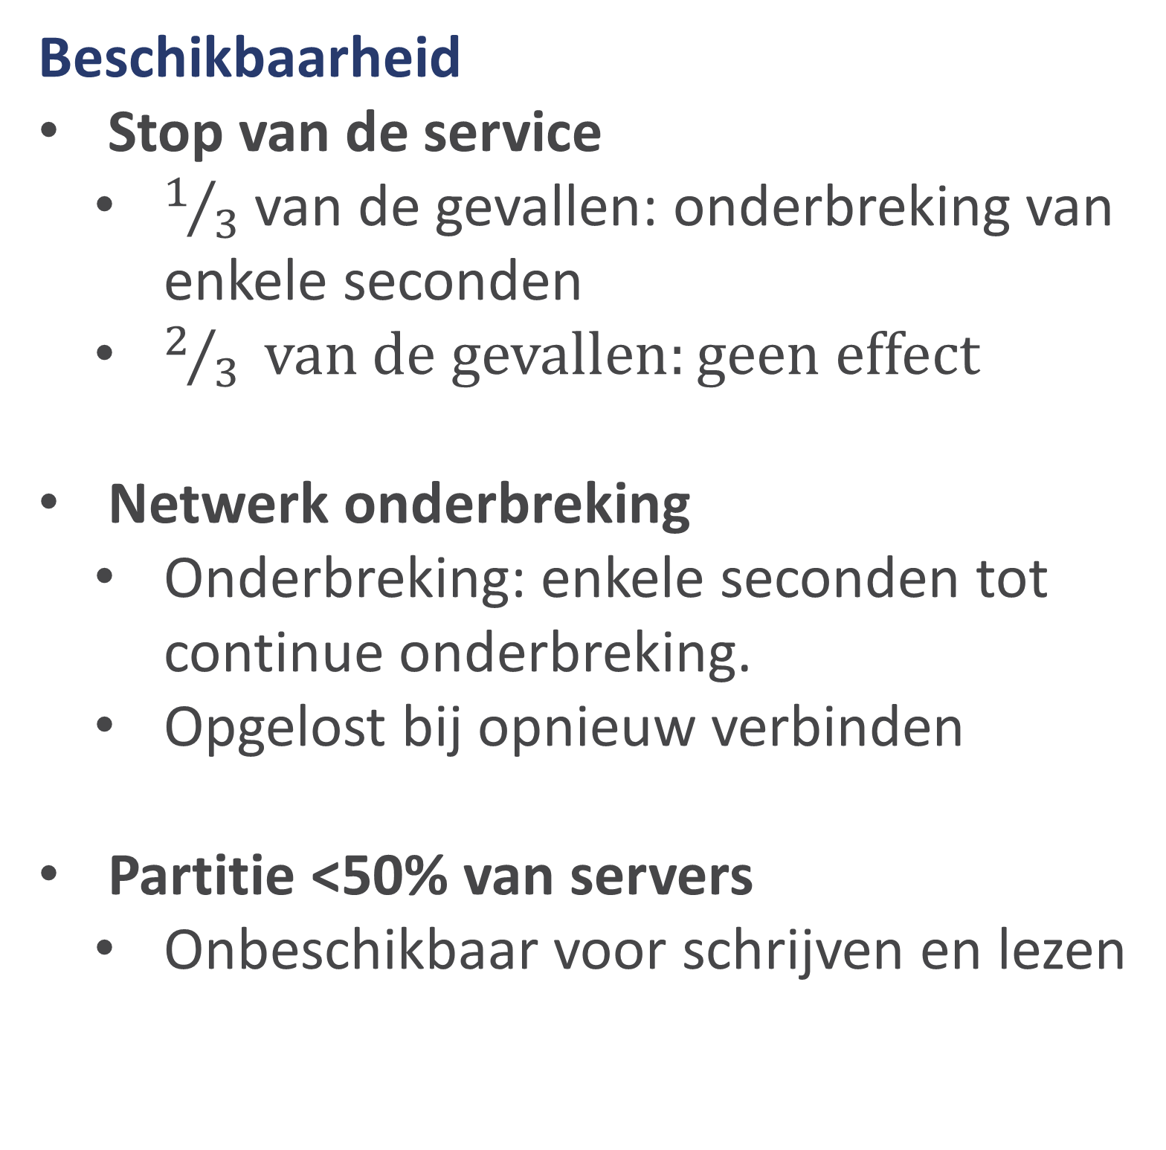

CAP in praktijk: MongoDB
Het CAP Theorema
MongoDB
Kies twee eigenschappen
Document database systeem
Replicatie met ReplicaSets
Datadistributie met sharding
5 lees- en 5 schrijfconfiguraties
Strikte consistentie bij standaard lees- en schrijfbewerking
Partitie tolerant met beschikbaarheid voor meerderheid partitie
Consistentie
Beschikbaarheid
Master
Computer-wetenschappen
Masterproef
Thomas Uyttendaele
Promotor
Professor Wouter Joosen
Partitie tolerantie
Test methodiek
Academiejaar
2013-2014
Consistentie
1 schrijver
Verschillende lezers
Lees tot de data
correct wordt
gelezen
Resultaten
Consistentie
Schrijven
  enkel garantie na operatie
Lezen:
  Onafhankelijk van gekozen schrijfoperatie
  Kans op lezen van nieuwe waarde:
 | 0 ms | 2 ms | 4 ms | 6ms
Primary | 80% | 98% | 98% | 99%
Secondary | 0% | 65% | 83% | 85%

